Slide 1
阿里云及产品体系介绍
合作伙伴事业部
首席业务架构师 石立勇·用奇

Slide 2
目录
阿里云介绍
阿里云产品线概览
阿里云主要产品介绍
参考架构及总结

Slide 3

全球IT视野：谁代表未来？
45% VS 4%
云服务增长率：45%
传统 IT整长率：4%
_{45%}
_{4%}
Notes:
2014年是整个公有云服务的转折之年：2014年上半年，云服务开始全球市场加速，不仅是亚马逊，谷歌，阿里云等顶级云服务商，一次传统的IT巨头微软，IBM也开始加速投入公有云服务，目前云服务市场比传统IT，成长率快10倍，同时：每一块钱的云服务投入，会替代3-4块钱的传统IT投入

Slide 4
阿里云底层：强大的基础设施
拥有最优质的CDN网络
遍布全国的200多个，海外20个CDN节点，总带宽8Tbps, 最优质的网络
全网安全保护
多运营商BGP接入
使用阿里云服务，无论您的用户在哪里，从哪个运营商接入，访问您的服务器均有同样优质的用户体验
规模最大集群
国内：杭州，青岛，北京，深圳，香港 5大地区
海外：美国硅谷
未来将建设更多的集群

Slide 5
阿里云完整的产品体系架构
“通用”云服务市场
行业解决方案（政府，金融，电商）
集群部署
Deployment
弹性计算服务
ECS
负载均衡服务
SLB
关系型数据库服务
RDS
开放存储服务
OSS
开放数据处理服务
ODPS
……
集群监控
Monitoring
分布式文件系统
Distributed File System
任务调度
Job Scheduling
分布协同服务
Distributed Coordination Service
安全管理
Security Management
远程过程调用
Remote Procedure Call
资源管理
Resource Management
Linux
数据中心

Slide 6
目录
阿里云介绍
阿里云产品线概览
阿里云主要产品介绍
参考架构及总结

Slide 7
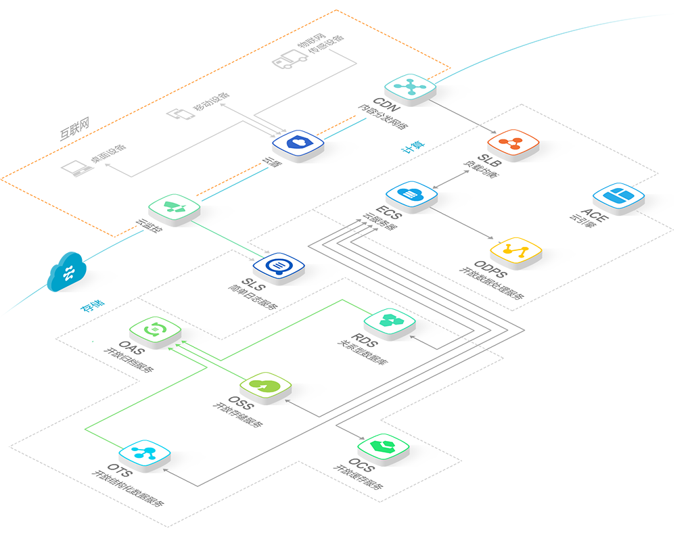




















完整的云计算服务产品线
弹性计算
存储和数据库
大规模计算
应用服务
弹性计算服务
ECS云服务器
大数据服务
ODPS开放数据处理服务
SLB负载均衡
数据存储及计算服务
RDS关系型数据库服务
OTS开放结构化数据服务
OCS开放缓存服务
存储与内容分发服务
CDN内容分发网络
OSS开放存储服务
OAS开放归档服务
DPC采云间
应用服务
ACE云引擎
SLS简单日志服务
MQS消息队列服务
开放搜索服务
PTS性能测试服务
安全与管理服务
云盾
云监控
ESS自动伸缩
ADS分析数据库服务
ONS开放消息服务
VPC专有网络
KVStore键值存储
DRDS分布式关系数据库
CDP云道
MTS多媒体转码
EDAS企业级分布式应用
DDoS高防IP
OSS
CDN
OAS
ECS
SLB
ESS
RDS
OTS
OCS
ODPS
DPC
ADS
ACE
云盾
云监控

Slide 8
目录
阿里云介绍
阿里云产品线概览
阿里云主要产品介绍
参考架构及总结

Slide 9
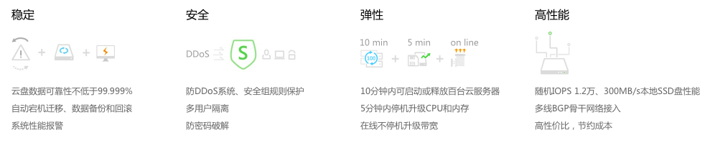
ECS弹性计算服务
云服务器（Elastic Compute Service 简称ECS）是一种简单高效，处理能力可弹性伸缩的计算服务。能够帮助客户快速构建更稳定、安全的应用。提升运维效率，降低IT成本，使您更专注于核心业务创新。

Slide 10
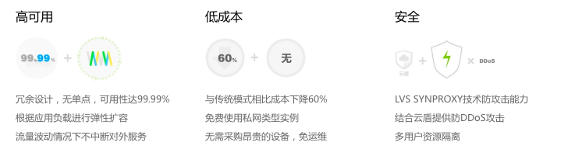
SLB负载均衡服务
负载均衡（Server Load Balancer，简称SLB）是对多台云服务器进行流量分发的负载均衡服务。SLB可以通过流量分发扩展应用系统对外的服务能力，通过消除单点故障提升应用系统的可用性。ECS+SLB组合方案，让高可用更简单！

Slide 11

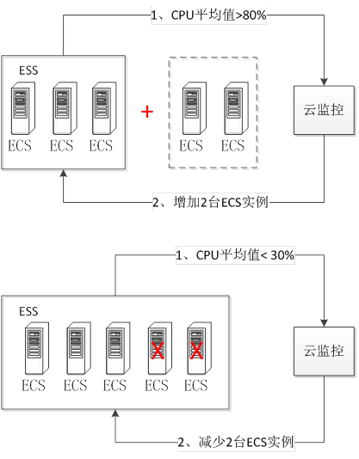
ESS自动伸缩服务
弹性伸缩服务（Elastic Scaling Service）是根据用户的业务需求和策略，自动调整其弹性计算资源的管理服务。用户根据自己的业务需求自动调整其弹性计算资源，在满足业务需求高峰增长时无缝地增加ECS实例，并在业务需求下降时自动减少ECS实例以节约成本。
11

Slide 12
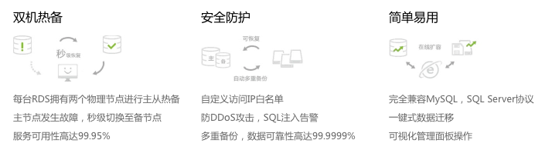
云数据库RDS
云数据库是构建在SSD盘上，完全兼容MySQL，SQLServer协议的关系型数据库服务（Relational Database Service，简称RDS）。采取主从双机热备架构，具有多重安全防护措施和完善的性能监控体系，并提供专业的数据库备份、恢复及优化方案，使您能专注于应用开发和业务发展。

Slide 13

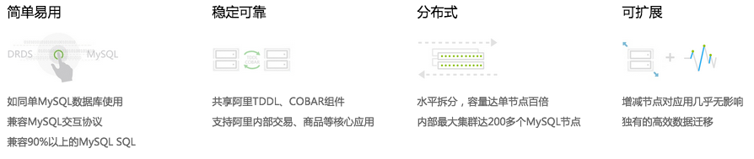
分布式关系型数据库服务DRDS
分布式关系型数据库服务（Distribute Relational Database Service，简称DRDS）是一种水平拆分、可平滑扩展、课读写分离的在线分布式数据库服务。
小表复制
对于配置表，常量表等不经常变化的表进行多节点对等同步，加速该类表与其他拆分表做关联查询的速度
分布式全局唯一id
提供全局唯一数字id服务，帮助您在分布式环境下，继续保持类似唯一键、主键等数据的全局(所有节点)唯一性

Slide 14
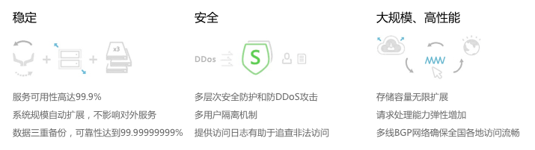
开放存储服务OSS
开放存储服务（Open Storage Service，OSS），是阿里云对外提供的海量、安全和高可靠的云存储服务。RESTFul API的平台无关性，容量和处理能力的弹性扩展，按实际容量付费真正使您专注于核心业务。

Slide 15

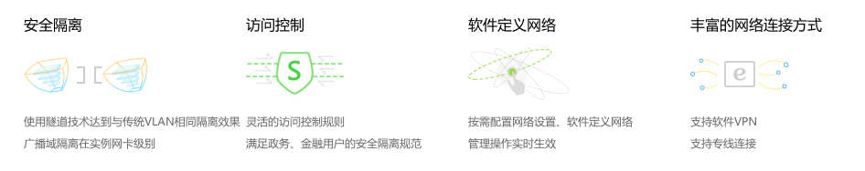
VPC(专有网络）
专有网络 (Virtual Private Cloud，简称VPC) ，帮助您基于阿里云构建出一个隔离的网络环境。您可以完全掌控自己的虚拟网络，包括选择自有 IP 地址范围、划分网段、配置路由表和网关等。此外您也可以通过专线/VPN等连接方式将VPC与传统数据中心组成一个按需定制的网络环境，实现应用的平滑迁移上云。
网段划分
可以将专有网络的私有 IP 地址范围分割成一个或多个虚拟交换机， 根据需要将应用程序和其他服务部署在对应的虚拟交换机下。
自定义路由规则
根据业务需求配置虚拟路由器的路由规则，管理专有网络流量的转发路径。
安全组
使用安全组功能，可以将专有网络中的产品实例划分成不同的安全域，并为每个安全域定义不同的访问控制规则。
专线/VPN
专有网络支持专线/VPN等多种连接方式，通过这些连接方式，可以将专有网络与物理网络或者不同专有网络之间连接起来，组成一个虚拟的混合网络。
弹性公网IP
弹性公网IP，是可以独立申请使用的公网IP地址。弹性公网IP可以按需的绑定到相同地域下专有网络类型的云产品实例上，绑定和解绑操作都即时生效。

Slide 16
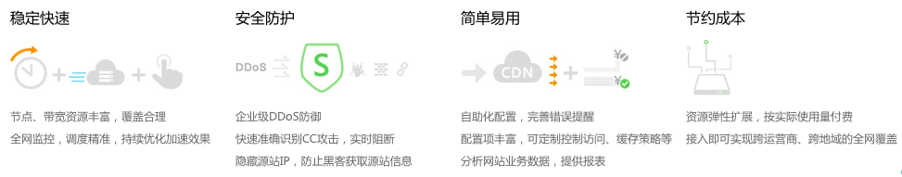
内容分发网络CDN
内容分发网络（Content Delivery Network，简称CDN）将源站内容分发至全国所有的节点，缩短用户查看对象的延迟，提高用户访问网站的响应速度与网站的可用性，解决网络带宽小、用户访问量大、网点分布不均等问题。

Slide 17

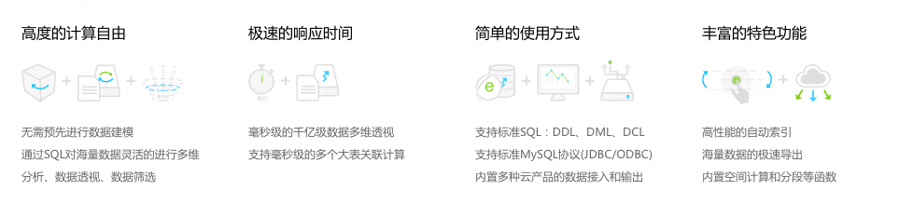
分析数据库服务ADS
分析数据库服务（Analytic Database Service，简称ADS），是阿里巴巴自主研发的海量数据实时高并发在线分析（Realtime OLAP）云计算服务，使得您可以在毫秒级针对千亿级数据进行即时的多维分析透视和业务探索。ADS对海量数据的自由计算和极速响应能力，能让用户在瞬息之间进行灵活的数据探索，快速发现数据价值，并可直接嵌入业务系统为终端客户提供分析服务。

Slide 18
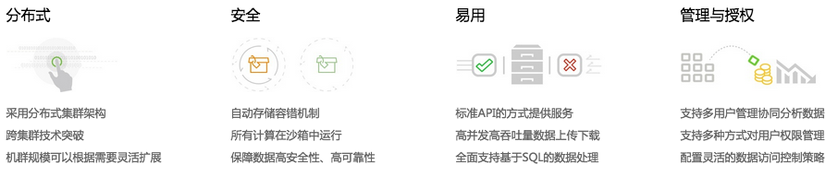
开放数据处理服务ODPS
开放数据处理服务（Open Data Processing Service， 简称ODPS）由阿里云自主研发，提供针对TB/PB级数据、实时性要求不高的分布式处理能力，应用于数据分析、挖掘、商业智能等领域。阿里巴巴的数据业务都运行在ODPS上，规模已在5K以上。

Slide 19
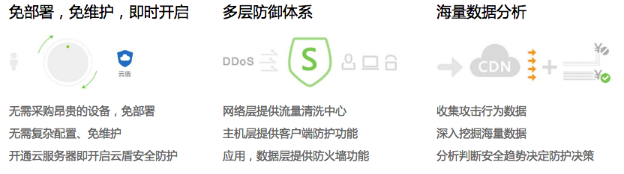
云盾
云盾是阿里巴巴集团多年来安全技术研究积累的成果，结合阿里云计算平台强大的数据分析能力，为客户提供DDoS防护，主机入侵防护，以及漏洞检测、木马检测等一整套安全服务。购买云服务器ECS时已自动开通云盾。
DDoS防护
提供四到七层的DDoS攻击防护，防护类型包括CC、SYN flood、UDP flood等所有DDoS攻击方式。
主机入侵防护
提供包括密码暴力破解、网站后门检测和处理、异地登录在内的反入侵服务。
安全体检
提供Web漏洞检测、网页木马检测、端口安全检测等安全检测服务。
WEB防火墙
提供WEB攻击防护防火墙，能有效拦截SQL注入，XSS跨站等类型的WEB攻击。

Slide 20

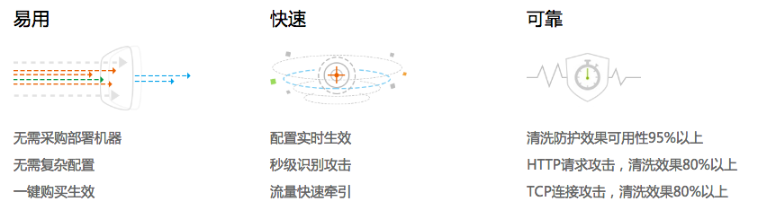
DDoS高防IP
云盾DDoS高防IP是针对阿里云服务器在遭受大流量的DDoS攻击后导致服务不可用的情况下，推出的付费增值服务，用户可以通过配置高防IP，将攻击流量引流到高防IP，确保源站的稳定可靠。
防护多种DDoS类型攻击
包括但不限于以下攻击类型 ICMP Flood、UDP Flood、TCP Flood、SYN Flood、ACK Flood 等
随时更换防护IP
DDoS防护服务可随时更换防护的IP，让您更自由配置 高级别防护
弹性防护
DDoS防护阈值弹性调整，您可以随时升级更高级别的防护，整个过程服务无中断
精准防护报表
提供实时精准的流量报表及攻击详情，让您及时准确获得当前服务详情

Slide 21

云监控
云监控CMS（cloud monitor system）是一个开放性的监控平台，可实时监控的站点和服务器，并提供多种告警方式（短信，旺旺，邮件，回调接口）以保证及时预警，为您的站点和服务器的正常运行保驾护航。
有效支持多种监控类型
站点可用性监控和服务器监控涵盖了常用的各种监控类型，有效支持诸如：URL监控、Ping监控、TCP端口监控、UDP端口监控、DNS监控、SMTP监控、FTP监控、CPU利用率监控、内存利用率监控、磁盘空间利用率监控等。
简单易用
提供对ECS、RDS、SLB、CDN、OCS、OSS等云服务的监控报警服务。对用户开放自定义监控的服务，允许用户自定义个性化监控需求。
多种报警方式
提供对报警规则，报警联系人的统一、批量管理服务。支持多报警方式：短信、邮件、旺旺、接口回调。
将网站或服务器的故障发送给您，确保您及时获取故障信息并响应处理。

Slide 22
目录
阿里云介绍
阿里云产品线概览
阿里云主要产品介绍
参考架构及总结

Slide 23






典型解决方案
负载均衡：
SLB提供DNS域名解析及流量负载均衡
SLB
Web服务层 ：
运行在ECS实例上的Web服务器集群，可灵活扩展
云盾
云监控
业务管理
决策分析
ECS实例：Web服务器
查询服务
应用服务层：
运行在ECS实例上的应用服务器集群，可灵活扩展
文件、日志、快照
OLTP
交互式查询
OLAP
数据层：
RDS的MySQL数据库创建一个高可用架构，可灵活扩展；
OSS支持海量非结构化分布式存储；
ADS分析数据库服务；
ODPS支持数据仓库和大数据存储与分析；
ECS实例：查询应用服务器
ECS实例：应用服务器
ECS实例：BI服务器
OCS：
缓存服务
数据刷新
OSS：
对象存储服务
ADS：
分析数据库服务
数据加载
安全及监控：
云盾
云监控
数据库备份
ODPS：
数据仓库/大数据分析
RDS/DRDS：数据库
数据加载
Notes:
OLTP：业务交易型系统
OLAP：数据仓库型BI分析系统
交互式查询

Slide 24
阿里云优势
完整能力
拥有业界最为完整的云技术体系
历经验证
经过大规模客户案例的实证
自主技术
核心技术自主掌控
安全体系
满足技术，管理，运维多方面安全需求

Slide 25
Thanks!

